Slide 1
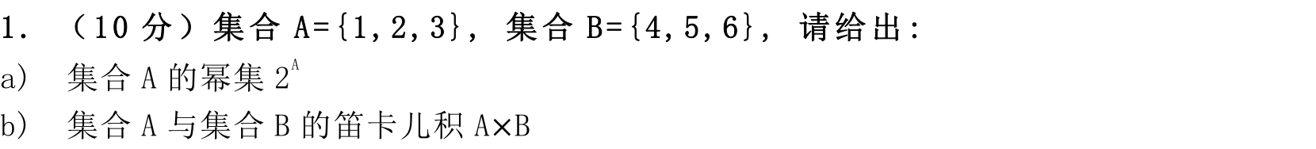

Slide 2
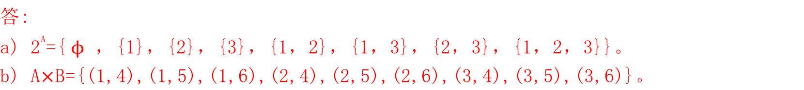

Slide 3
2. 在文法的乔姆斯基体系中，文法被分为几类？各有什么特点？

Slide 4
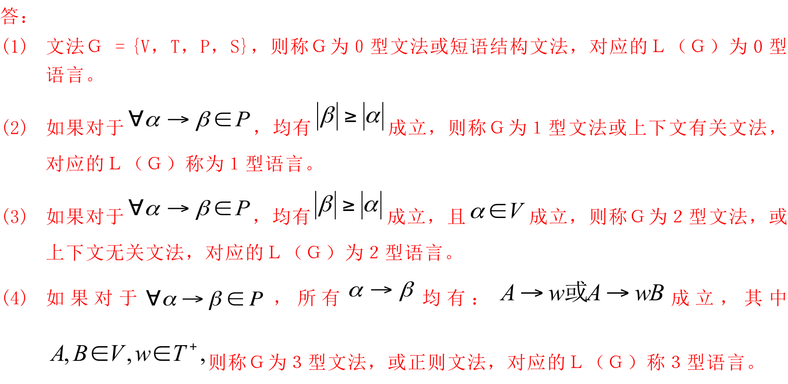
2. 在文法的乔姆斯基体系中，文法被分为几类？各有什么特点？

Slide 5
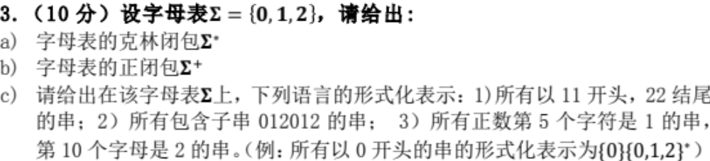

Slide 6
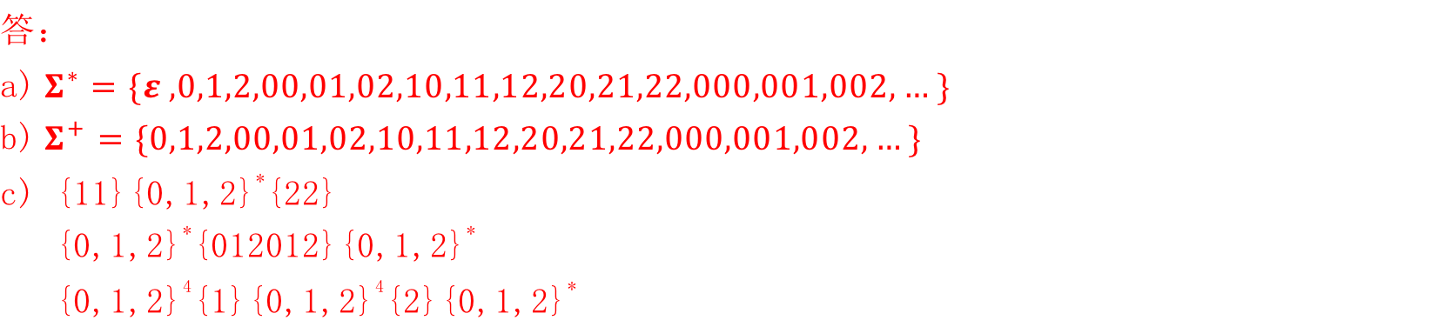

Slide 7
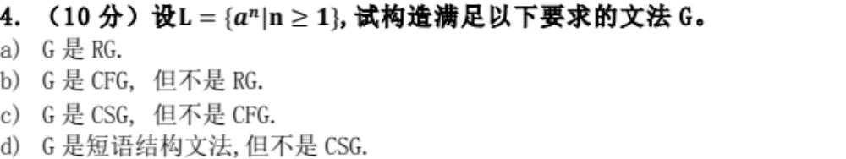

Slide 8
答：
S→a|aS
b) S→a|aS|SS
c) S→a|aS|AS
aS→aA
A→a
d) S→a|aS|AS
aS→a

Slide 9
5. （10分）设文法G的产生式集如下所示，试给出句子aabbbcc的至少两个不同的推导和两个不同的归约。
S→ABC|aSBC
CB→BC
A→a|aA
B→b|bB
C→c|cC
答：
推导一：
S=>ABC S→ABC
=>aABC A→aA
=>aaBC A→a
=>aabBC B→bB
=>aabbBC B→bB
=>aabbbC B→b
=>aabbbcC C→cC
=>aabbbcc C→c

Slide 10
5. （10分）设文法G的产生式集如下所示，试给出句子aabbbcc的至少两个不同的推导和两个不同的归约。
S→ABC|aSBC
CB→BC
A→a|aA
B→b|bB
C→c|cC
答：
推导二：
S=>aSBC S→aSBC
=>aABCBC S→ABC
=>aaBCBC A→a
=>aaBBCC CB→BC
=>aabBBCC B→bB
=>aabbBCC B→b
=>aabbbCC B→b
=>aabbbcC C→c
=>aabbbcc C→c

Slide 11
5. （10分）设文法G的产生式集如下所示，试给出句子aabbbcc的至少两个不同的推导和两个不同的归约。
S→ABC|aSBC
CB→BC
A→a|aA
B→b|bB
C→c|cC
答：
归约一：
aabbbcc<=aabbbcC C→c
<=aabbbC C→cC
<=aabbBC B→b
<=aabBC B→bB
<=aaBC B→bB
<=aABC A→a
<=ABC A→aA
<=S S→ABC

Slide 12
5. （10分）设文法G的产生式集如下所示，试给出句子aabbbcc的至少两个不同的推导和两个不同的归约。
S→ABC|aSBC
CB→BC
A→a|aA
B→b|bB
C→c|cC
答：
规约二：
aabbbcc<=aabbbcC C→c
<=aabbbCC C→c
<=aabbBCC B→b
<=aabBBCC B→b
<=aaBBCC B→bB
<=aaBCBC CB→BC
<=aABCBC A→a
<=aSBC S→ABC
<=S S→aSBC

Slide 13
6.（10分）设∑={0,1},请给出∑上的下列语言的文法:
a) 所有以0开头的串
b) 所有以0开头以1结尾的串
c) 所有以11开头以11结尾的串
d) 所有长度为偶数的串
e) 所有包含子串01110的串
答：
a) S→0A
A→ε|0A|1A
b) S→0A
A→1|0A|1A
c) S→11A|11|111
A→11|0A|1A
d) S→ε|01|10|00|11|01S|10S|00S|11S
e) S→X01110Y
X→ε|0X|1X
Y→ε|0Y|1Y

Slide 14
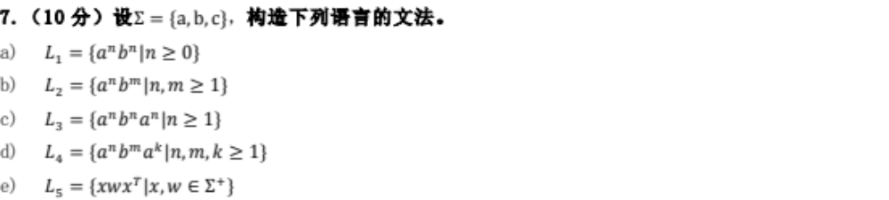
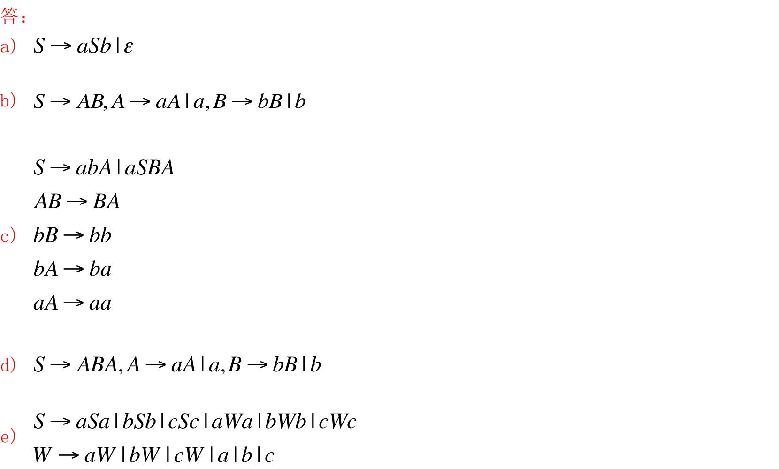

Slide 15
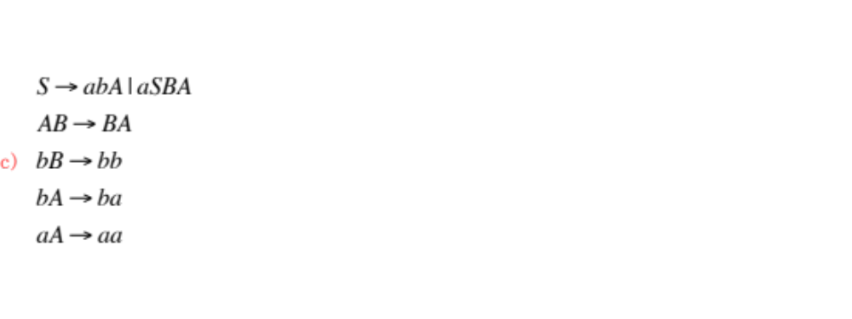
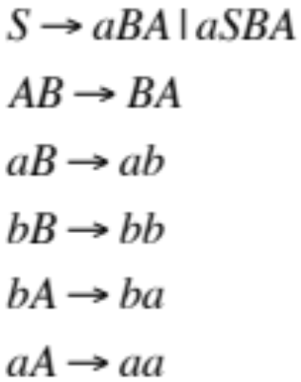
？

Slide 16
S=>aSBA
=>aaBABA
=>aaBBAA
=>aabBAA
=>aabbAA
=>aabbaA
=>aabbaa
？

Slide 17
S=>aSBA
=>aaBABA
=>aaBBAA
=>aabBAA
=>aabbAA
=>aabbaA
=>aabbaa
？
S=>aSBA
=>aaBABA
=>aabABA
=>aabaBA
=>aababA
=>aababa

Slide 18
S=>aSBA
=>aaBABA
=>aaBBAA
=>aabBAA
=>aabbAA
=>aabbaA
=>aabbaa
？
S=>aSBA
=>aaBABA
=>aabABA
=>aabaBA
=>aababA
=>aababa
X

Slide 19
S=>aSBA
=>aaBABA
=>aaBBAA
=>aabBAA
=>aabbAA
=>aabbaA
=>aabbaa
？
S=>aSBA
=>aaBABA
=>aabABA
=>aabaBA
=>aababA
=>aababa
X

Slide 20
S=>aSBA
=>aaBABA
=>aaBBAA
=>aabBAA
=>aabbAA
=>aabbaA
=>aabbaa
？
S=>aSBA
=>aaBABA
=>aabABA
=>aabaBA
=>aababA
=>aababa
S=>aSBA
=>aabABA
=>aabaBA
X

Slide 21
S=>aSBA
=>aaBABA
=>aaBBAA
=>aabBAA
=>aabbAA
=>aabbaA
=>aabbaa
？
S=>aSBA
=>aaBABA
=>aabABA
=>aabaBA
=>aababA
=>aababa
S=>aSBA
=>aabABA
=>aabaBA
S=>aSBA
=>aabABA
=>aabBAA
=>aabbAA
=>aabbaA
=>aabbaa
无法继续派生
X

Slide 22
S=>aSBA
=>aaBABA
=>aaBBAA
=>aabBAA
=>aabbAA
=>aabbaA
=>aabbaa
？
S=>aSBA
=>aaBABA
=>aabABA
=>aabaBA
=>aababA
=>aababa
S=>aSBA
=>aabABA
=>aabaBA
S=>aSBA
=>aabABA
=>aabBAA
=>aabbAA
=>aabbaA
=>aabbaa
无法继续派生
X
√

Slide 23
8.（10分）构造下列语言的DFA
a) {0，1}⁺
b) {x|x∈{0，1}⁺且x中不含00的串}
c) {x|x∈{0，1}⁺且x中含形如1100的子串}
d) {x|x∈{0，1}⁺且x中不含形如1100的子串}
e) {x|x∈{0，1}⁺且x以0开头以1结尾}

Slide 24
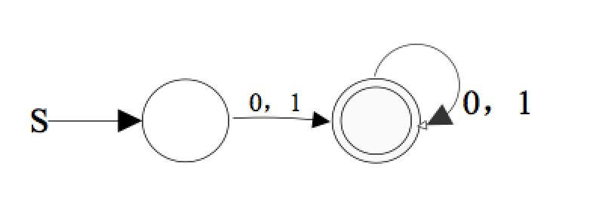
8.（10分）构造下列语言的DFA
a) {0，1}⁺
b) {x|x∈{0，1}⁺且x中不含00的串}
c) {x|x∈{0，1}⁺且x中含形如1100的子串}
d) {x|x∈{0，1}⁺且x中不含形如1100的子串}
e) {x|x∈{0，1}⁺且x以0开头以1结尾}
a)

Slide 25
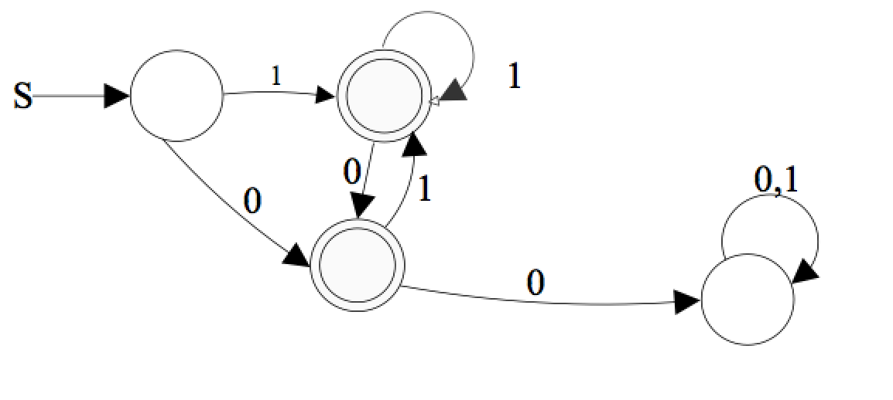
8.（10分）构造下列语言的DFA
a) {0，1}⁺
b) {x|x∈{0，1}⁺且x中不含00的串}
c) {x|x∈{0，1}⁺且x中含形如1100的子串}
d) {x|x∈{0，1}⁺且x中不含形如1100的子串}
e) {x|x∈{0，1}⁺且x以0开头以1结尾}
b)

Slide 26
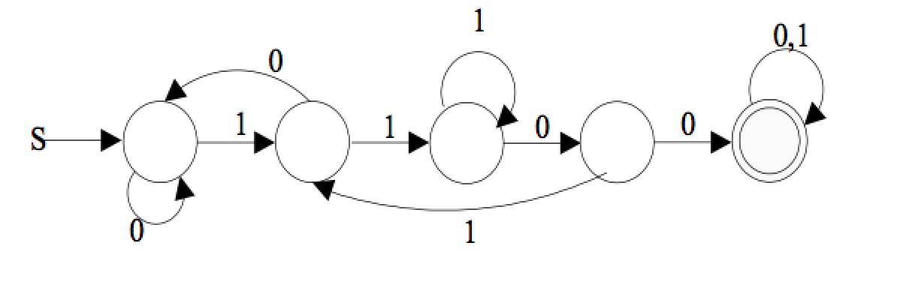
8.（10分）构造下列语言的DFA
a) {0，1}⁺
b) {x|x∈{0，1}⁺且x中不含00的串}
c) {x|x∈{0，1}⁺且x中含形如1100的子串}
d) {x|x∈{0，1}⁺且x中不含形如1100的子串}
e) {x|x∈{0，1}⁺且x以0开头以1结尾}
c)

Slide 27
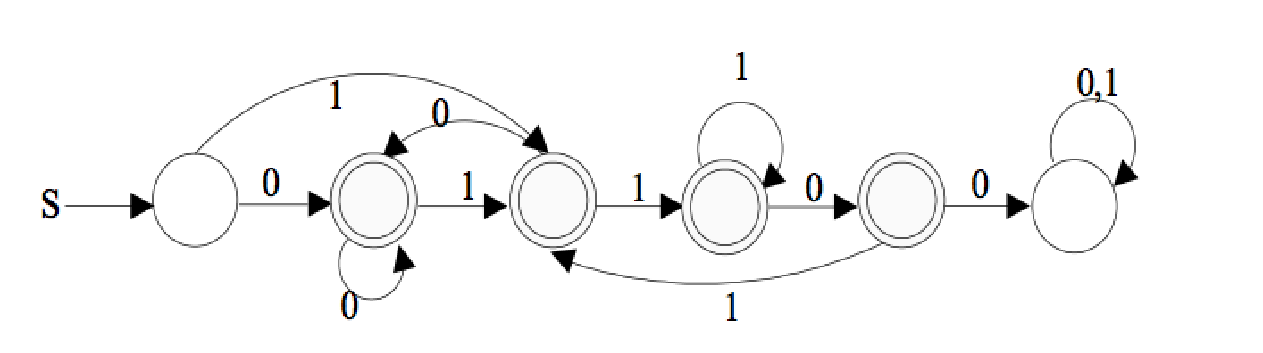
8.（10分）构造下列语言的DFA
a) {0，1}⁺
b) {x|x∈{0，1}⁺且x中不含00的串}
c) {x|x∈{0，1}⁺且x中含形如1100的子串}
d) {x|x∈{0，1}⁺且x中不含形如1100的子串}
e) {x|x∈{0，1}⁺且x以0开头以1结尾}
d)

Slide 28
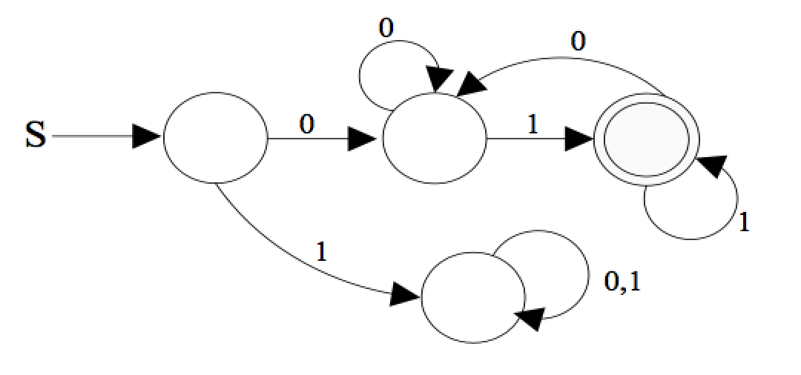
8.（10分）构造下列语言的DFA
a) {0，1}⁺
b) {x|x∈{0，1}⁺且x中不含00的串}
c) {x|x∈{0，1}⁺且x中含形如1100的子串}
d) {x|x∈{0，1}⁺且x中不含形如1100的子串}
e) {x|x∈{0，1}⁺且x以0开头以1结尾}
e)

Slide 29
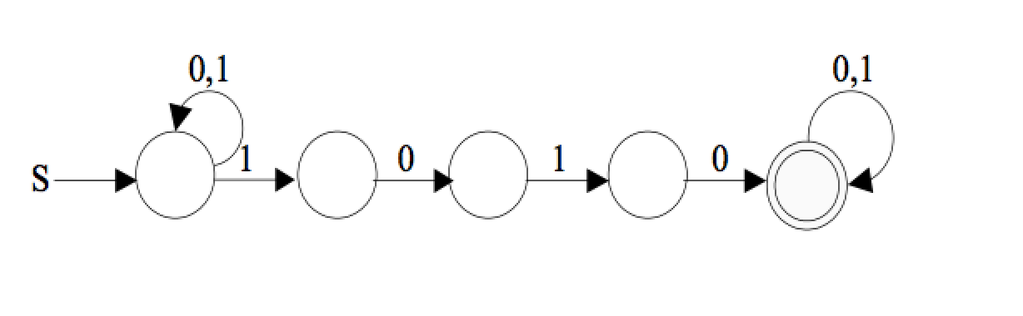
9.（10分）构造识别下列语言的NFA
a) {x|x∈{0，1}⁺且x中含1010的串}
b) {x|x∈{0，1}⁺且x中不含1010的串}
c) {x|x∈{0，1}⁺且x以1开头以0结尾}
d) {x|x∈{0，1}⁺且x至少含有两个1}
e) {x|x∈{0，1}⁺且x首字符与尾字符相同}
a)

Slide 30
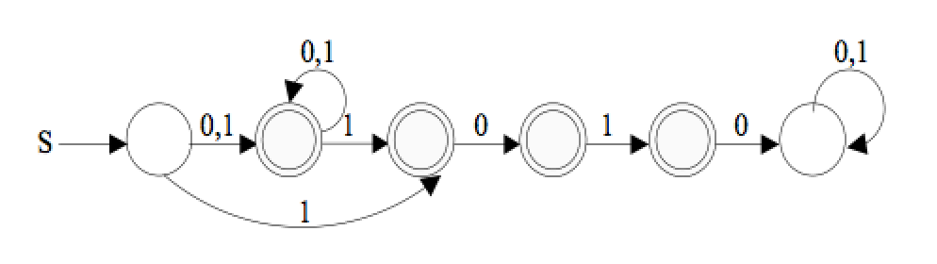
9.（10分）构造识别下列语言的NFA
a) {x|x∈{0，1}⁺且x中含1010的串}
b) {x|x∈{0，1}⁺且x中不含1010的串}
c) {x|x∈{0，1}⁺且x以1开头以0结尾}
d) {x|x∈{0，1}⁺且x至少含有两个1}
e) {x|x∈{0，1}⁺且x首字符与尾字符相同}
b)
？
X

Slide 31
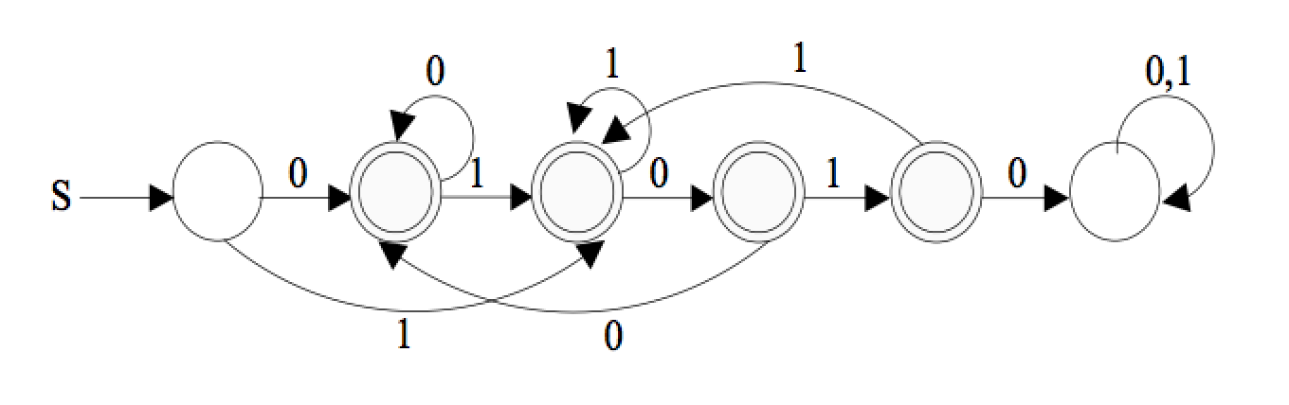
9.（10分）构造识别下列语言的NFA
a) {x|x∈{0，1}⁺且x中含1010的串}
b) {x|x∈{0，1}⁺且x中不含1010的串}
c) {x|x∈{0，1}⁺且x以1开头以0结尾}
d) {x|x∈{0，1}⁺且x至少含有两个1}
e) {x|x∈{0，1}⁺且x首字符与尾字符相同}
b)

Slide 32
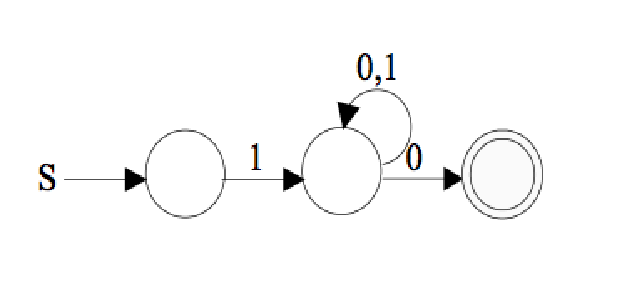
9.（10分）构造识别下列语言的NFA
a) {x|x∈{0，1}⁺且x中含1010的串}
b) {x|x∈{0，1}⁺且x中不含1010的串}
c) {x|x∈{0，1}⁺且x以1开头以0结尾}
d) {x|x∈{0，1}⁺且x至少含有两个1}
e) {x|x∈{0，1}⁺且x首字符与尾字符相同}
c)

Slide 33
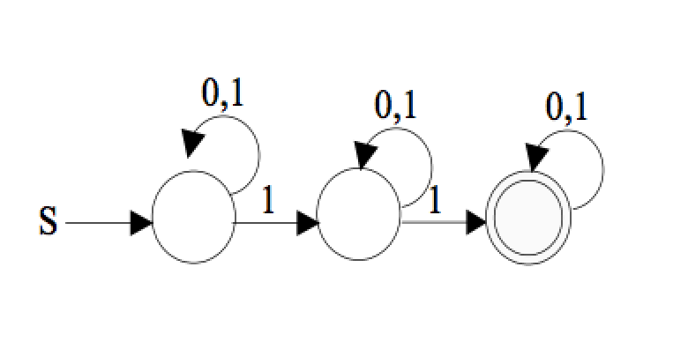
9.（10分）构造识别下列语言的NFA
a) {x|x∈{0，1}⁺且x中含1010的串}
b) {x|x∈{0，1}⁺且x中不含1010的串}
c) {x|x∈{0，1}⁺且x以1开头以0结尾}
d) {x|x∈{0，1}⁺且x至少含有两个1}
e) {x|x∈{0，1}⁺且x首字符与尾字符相同}
d)

Slide 34
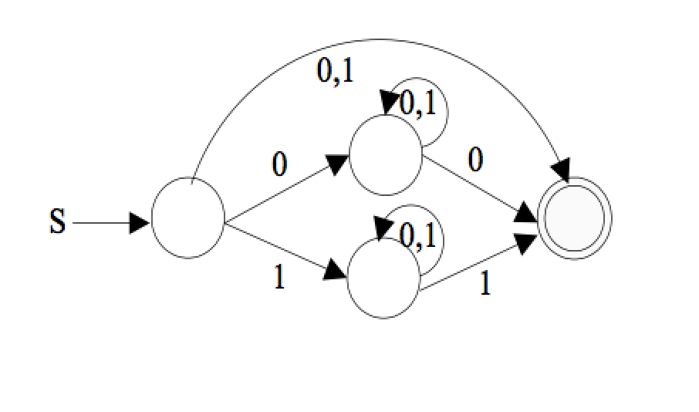
9.（10分）构造识别下列语言的NFA
a) {x|x∈{0，1}⁺且x中含1010的串}
b) {x|x∈{0，1}⁺且x中不含1010的串}
c) {x|x∈{0，1}⁺且x以1开头以0结尾}
d) {x|x∈{0，1}⁺且x至少含有两个1}
e) {x|x∈{0，1}⁺且x首字符与尾字符相同}
e)

Slide 35
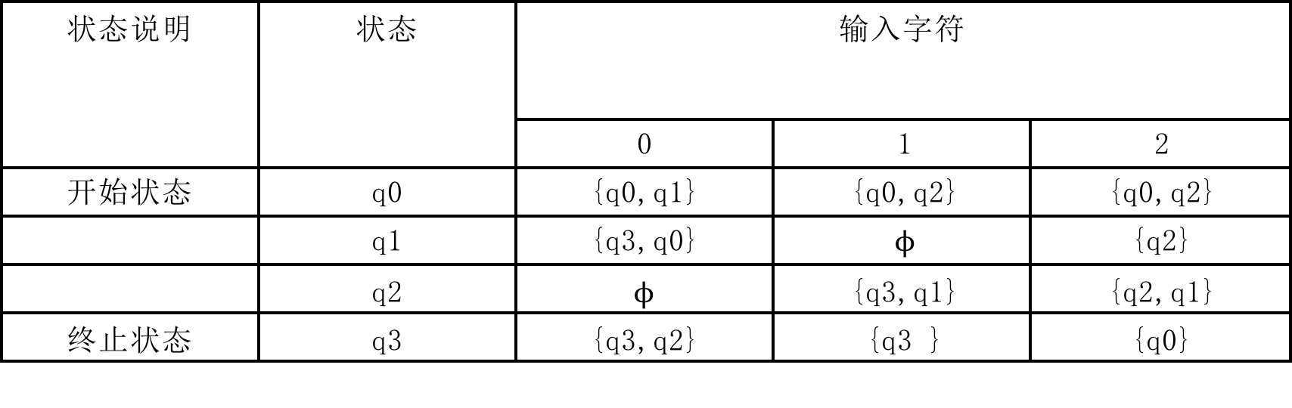
（10分）NFA M₁ 的状态转移函数如下表所示，构造与之等价的DFA，画出DFA的状态转移表及状态转移图。

Slide 36
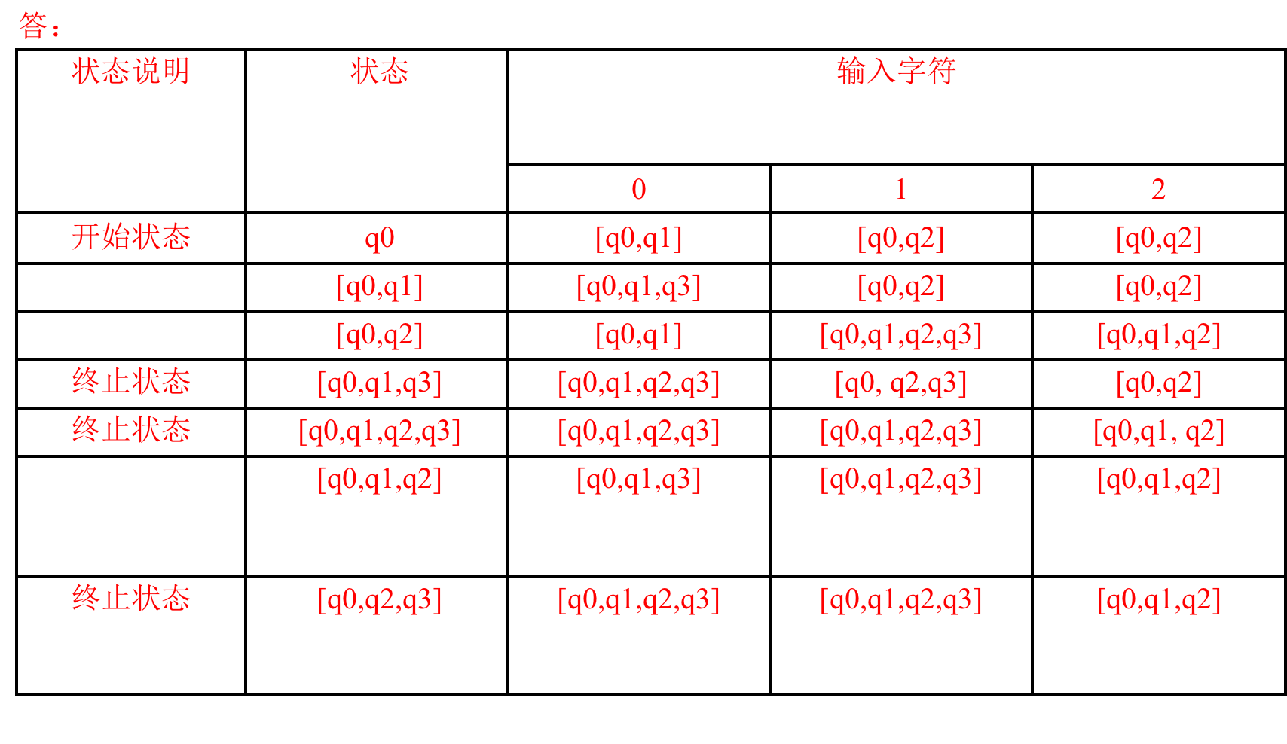
（10分）NFA M₁ 的状态转移函数如下表所示，构造与之等价的DFA，画出DFA的状态转移表及状态转移图。

Slide 37
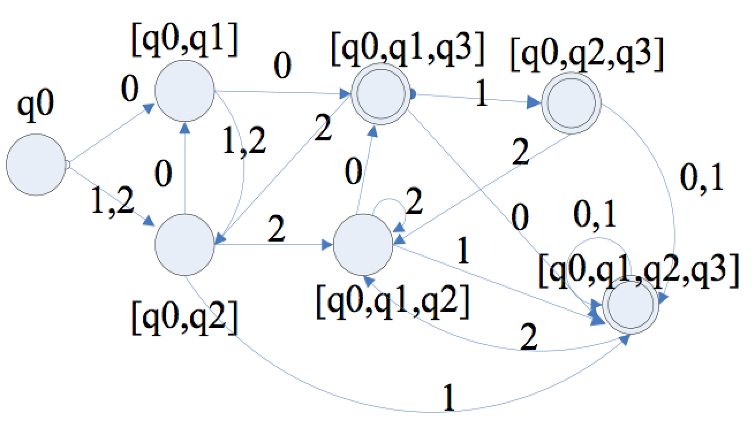
（10分）NFA M₁ 的状态转移函数如下表所示，构造与之等价的DFA，画出DFA的状态转移表及状态转移图。

